Slide 1
RIEŠENIE SUDOKU pomocou GA
Návrh na projekt z predmetu VIR
Bc. Marko Chylík

Slide 2
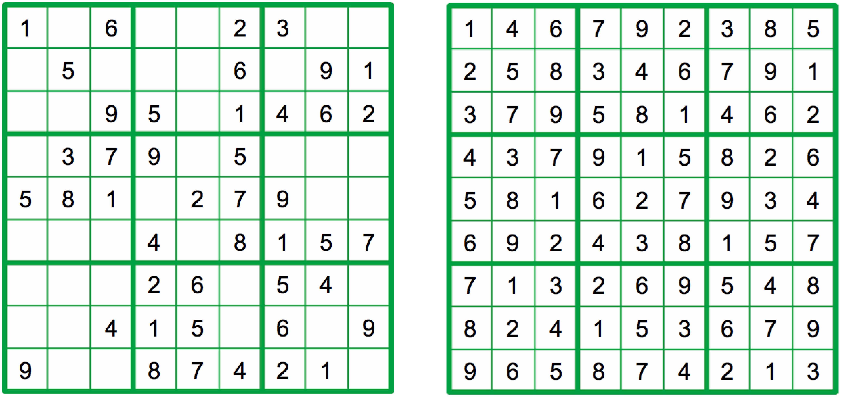
Čo je sudoku?
Logická hra európskeho pôvodu
9x9 políčok (81 čísel)
Hracie pole podrozdelené na:
9 riadkov
9 stĺpcov
9 menších oblastí (3x3)
Na začiatku sú niektoré čísla predvyplnené tak, aby pre toto rozdelenie existovalo len jedno riešenie
Cieľ hry
Vyplniť prázdne polia číslami 1-9 podľa pravidiel:
V každej podoblasti 3x3, v každom riadku a v každom stĺpci sa môže dané číslo vyskytovať len raz
Sudoku je vyriešená, ak neostáva žiadne prázdne miesto a pri riešení nebolo porušené žiadne pravidlo

Slide 3
Návrh genetického algoritmu
Ľahko definovateľná fitness funkcia (počet chybných hodnôt)
Potrebné využitie nízkeho selektívneho tlaku a vysokej diverzity
Viacero možných prístupov:
1. použitie klasických genetických operácii (mutácie, kríženia, odstraňovanie duplicitných génov) – použitie paralelného GA
2. „predvyplnenie“ poľa číslami 1-9 a následne uzavreto hľadať ich správnu polohu
Nemožno zmeniť zadané čísla

